Slide 1

计算机组成原理
第四章 处理器（6）
“In a major matter, no details are small.”——French Proverb
周知
zhouzhi9@mail.sysu.edu.cn
计算机学院

Slide 2
上节回顾
回顾内容
4.9 异常处理
异常和中断的基本概念
异常和中断的处理方法
流水线方式下的异常处理
4.10 指令级并行

Slide 3
本节概要
重点内容
第四章 处理器
4.11 微程序控制器设计
基本要求
掌握微程序设计的基本方法

Slide 4
主 要 内 容
微程序控制器设计的基本思想
微程序、微指令、微操作和微命令的基本概念
微指令格式设计
微操作码字段
水平微程序：不译法、字段直接编码法、字段间接编码法
垂直微程序：垂直编码法
下条微指令地址确定方式
顺序 - 转移法(计数器法)
断定法(下址字段法)
微程序控制的工作原理

Slide 5
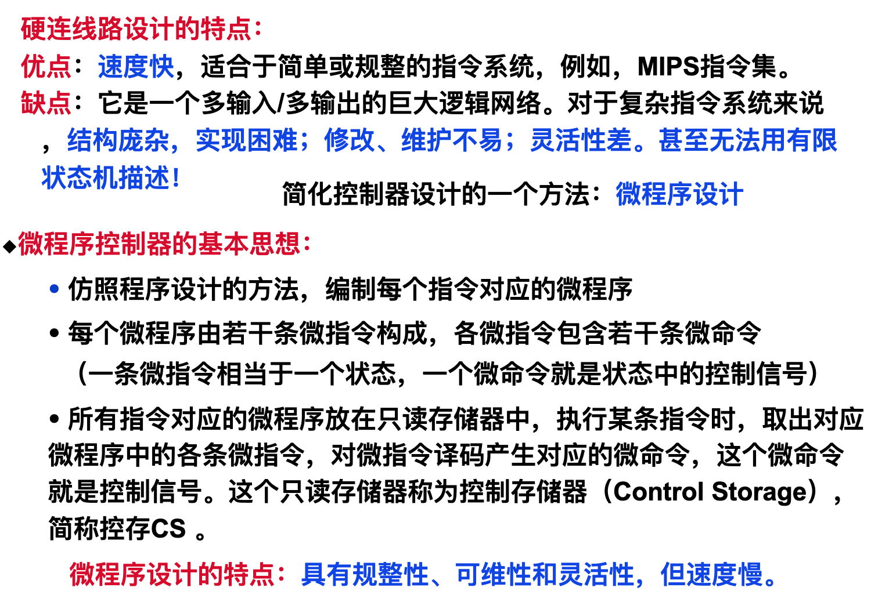
1. 微程序控制器设计基本思路

Slide 6
1. 微程序控制器设计基本思路
软件、硬件是相互促进发展
硬件对软件的直接支持
数据表示
寻址技术
软件方法设计硬件
微程序控制器设计
微程序设计的优点
易于修改设计，可以保证软件兼容
可以减少实现复杂指令的成本

Slide 7
1. 微程序控制器设计基本思路
微程序的基本思想
假设一条指令OnTv ：开电视机
两个微操作：1 插上电源插头 2 按下电源开关
CM
T
1
1
OnTv
1 0
0 1
T
2
2
OnTv
将微操作用微指令表示，固化在存储单元，通过对微指令序列进行取指、译码和执行，执行该微程序，完成该机器指令的执行
1
2
组合逻辑 微程序

Slide 8
1. 微程序控制器设计基本思路
微程序控制器的基本思想
仿照程序设计的方法，编制每条指令所对应的微程序
每个微程序由若干条微指令构成，一个微指令包含若干位微命令
一条微指令相当于一个状态
一个微命令就是状态中的控制信号
13 Overflow
IntCause=1
CauseWrite=1
ALUSelA=0
ALUSelB=01
ALUop=Sub
EPCWrite=1
PCWrite=1
PCSrc=11
13 数据溢出异常状态

Slide 9
1. 微程序控制器设计基本思路
微程序控制器的基本思想
仿照程序设计的方法，编制每条指令所对应的微程序
每个微程序由若干条微指令构成，一个微指令包含若干位微命令
所有指令对应的微程序放在只读存储器中
执行某条指令时，取出对应微程序中的各条微指令，对微指令译码产生对应的微命令（也即是控制信号）
只读存储器称为控制存储器(Control Memory)，简称控存
微程序控制器设计的特点
具有规整性、可维性和灵活性，但速度慢

Slide 10
2. 微程序基本原理
微命令
微操作的控制信号
控制部件通过控制线向执行部件发出的各种控制命令
微操作
执行部件接受微命令后所进行的最基本操作
控制部件
控制线
执行部件
反馈线
控制部件与执行部件通过控制线和反馈信息进行联系

Slide 11
2.微程序基本原理
微指令
在机器的一个CPU周期中，一组实现特定操作功能的微命令的集合
用控制位构成的二进制代码串来表示
微程序
实现一条指令功能的许多条微指令组成的序列
微指令序列＝微程序(又称固件firmware)=指令的执行
一段微程序 对应 一条指令
控制存储器
存放微程序的存储器
保存所有指令对应的微程序

Slide 12
Ori 指令执行周期（第三个周期）
OriExec
ALUOp=Or
ALU output ← busA or ZeroExt[Imm16]
1: ALUSelA
ALUSelB=11
0：MemtoReg
x: IorD, PCSrc
PCWr=0
PCWrCond=0
PCSrc=x
BrWr=0
Zero
IorD=x
MemWr=0
IRWr=0
RegDst=0
RegWr=0
ALUSelA=1
1
Target
Mux
32
PC
32
32
0
0
Zero
Rs
Mux
0
Ra
32
Mux
RAddr
Rt
5
32
Real
Memory
32
Rb
busA
1
ALU
32
Instruction Reg
5
Regs
32
1
Rt
0
4
0
WrAddr
32
Mux
Rw
32
32
Rd
busB
1
32
Din
Dout
1
busW
32
32
2
1
Mux
0
3
ALU
Control
<< 2
Imm
Extend
ALUOp=Or
16
32
ExtOp=0
MemtoReg=0
ALUSelB=11

Slide 13
2.微程序基本原理
一个节拍内出现的一组微命令采用微指令的形式表示
微指令序列固化在控制存储器CM中
微指令执行的控制：从控存CM中取出微指令,译码，执行该微指令所指示的各个微操作，从而完成一条微指令执行的控制
一条指令的执行过程是执行若干微指令序列的过程
控制存储器(CM)
微命令
1
主存(M)
微指令
1
……
对应
一条机器指令
微指令
2
微命令
m
一段微程序
……
微指令
n

Slide 14
2.微程序基本原理
微指令
在机器的一个CPU周期中，一组实现特定操作功能的微命令的集合
微指令周期
从控制存储器读取一条微指令并执行完相应的微操作所需要的时间
与指令周期不同：微指令周期时间一般是固定的，指令周期时间可以变化
微程序控制的重要指标

Slide 15
2.微程序基本原理
微程序设计
将传统的程序设计方法运用到控制器的逻辑设计中
用规整的存储逻辑代替不规则的硬接线逻辑来实现计算机控制器功能的技术
微程序设计技术分类
静态微程序设计：对应于一台计算机的机器指令只有一组微程序，一般无须改变而且难以改变
动态微程序设计 ：可以通过改变微指令和微程序来改变机器的指令系统。在一台机器上实现不同类型的指令系统，即仿真其他机器指令系统，以便扩大机器的功能

Slide 16

IBM 360系列机
第三代计算机的里程碑—IBM system/360-1964年
最早使用半导体元件的通用计算机系列
IBM system/360

Slide 17
Wilkes模型及其基本原理
IR
下条微指令地址
微操作控制信号
微地址寄存器Ⅰ(FCMAR)
……
传送控制
控制信号字段
微地址码字段
微地址寄存器Ⅱ (CMAR)
微指令寄存器
u
IR
微
地
时钟
址
译
……
……
码
器
S
控制存储器CM
条件码
输入：指令寄存器IR中的操作码和机器状态标志；输出：微操作控制信号

Slide 18
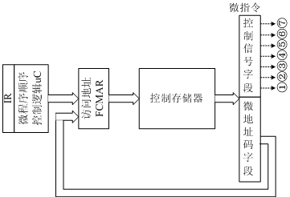
3. 微程序控制器的基本结构
微程序控制器
微地址形成逻辑
根据机器指令的操作码变换产生对应于该指令的微程序入口地址
根据微指令中微地址码控制信息以及机器状态标志产生下一条微指令的地址
遵照Wilkes模型描述的原理来阐述微程序控制器的构成
微指令基本格式
存放整个指令系统的所有微程序
只读存储器
采用高速器件
微指令寄存器
存放由控制存储器读出的一条微指令信息

Slide 19
3. 微程序控制器的基本结构
微程序控制器的工作过程
控制器处理一条指令的工作过程，就是启动这条指令在控制存储器中所对应的微程序，一条一条地顺序执行微指令的过程
取IR操作码
取微指令
形成CM地址

Slide 20
3. 微程序控制器的基本结构
微程序控制器的工作过程
IR中操作码经微程序顺序控制逻辑uC变换为该条指令微程序入口的微地址码
访问地址部件FCMAR选择微地址码，作为当前控制存储器的访问地址
根据地址从控制存储器读出一条微指令存入微指令寄存器中，其控制信号字段表示了当前运算器、存储器、控制器及FCMAR所需要执行的所有微操作
重复(2)、(3)，用微指令寄存器中地址码作为当前微地址码，直到一条指令对应的微程序执行完毕；接着执行一段微程序取下一条指令存放在IR中，然后返回(1)

Slide 21
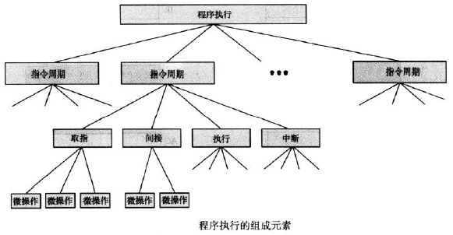
微程序控制器中程序执行的组成元素
计算机操作是由一系列指令周期组成
每个指令周期执行一条机器指令(简称指令)
一个指令周期包含取指、间接、执行和中断阶段

Slide 22
1. 微程序控制器设计基本思路
微程序控制器的基本思想
仿照程序设计的方法，编制每条指令所对应的微程序
每个微程序由若干条微指令构成，一个微指令包含若干位微命令
一条微指令相当于一个状态
一个微命令就是状态中的控制信号
13 Overflow
IntCause=1
CauseWrite=1
ALUSelA=0
ALUSelB=01
ALUop=Sub
EPCWrite=1
PCWrite=1
PCSrc=11
13 数据溢出异常状态

Slide 23
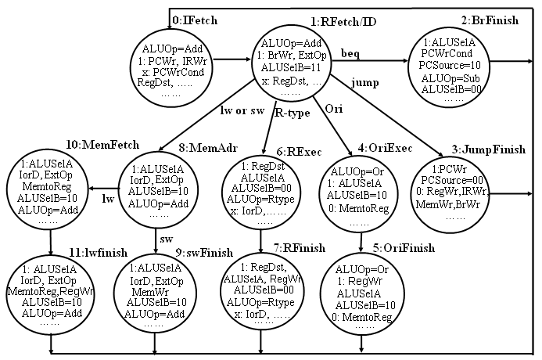
有限状态机和微程序的对应关系
每条指令用一个微程序实现
微程序由若干微指令组成，每个状态对应一条微指令
取指令用专门的微程序实现，称之为取指微程序
2条
3条
问题：上述取指译码微程序包含几条微指令？ lw指令还有几条微指令？

Slide 24
Wilkes模型及其基本原理
IR
下条微指令地址
微操作控制信号
微地址寄存器Ⅰ(FCMAR)
……
传送控制
控制信号字段
微地址码字段
微地址寄存器Ⅱ (CMAR)
微指令寄存器
u
IR
微
地
时钟
址
译
……
……
码
器
S
控制存储器CM
条件码
输入：指令寄存器IR中的操作码和机器状态标志；输出：微操作控制信号

Slide 25
微程序\微指令\微命令\微操作的关系
将机器指令的执行转换为微程序的执行
微程序就是一个微指令序列
每条微指令由一串0/1序列组成，包含若干个微命令(即：控制信号)
每个微命令控制数据通路的执行
控制程序执行要解决什么问题？
(1) 指令的编码和译码
(2) 下条指令到哪里去取
微程序执行也要解决两个问题：
(1)微指令执行：微指令中如何对微命令编码
(2)微指令定序：下条微指令在哪里
微指令设计是微程序设计的基础！

Slide 26
4. 微程序执行的第一个问题：微指令格式的设计
微指令格式：
µOP
µADD
常数(可选)
µOP：微操作码字段，产生微命令
µADD：微地址码字段，产生下条微指令地址
微指令格式设计风格取决于微操作码的编码方式
不译法(直接控制法)
字段直接编码(译)法
字段间接编码(译)法
最短(垂直)编码(译)法

Slide 27
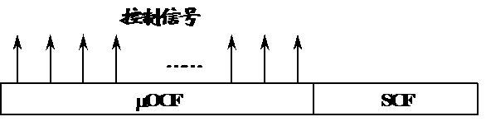
不译法（直接控制法）
微命令的产生不必译码，从操作控制字段直接得到，即每一个微命令用一位信息表示
控制信号
在微指令的操作控制字段中，每一位代表一个微操作命令。某位为 “1” 表示该控制信号有效
……
下一地址
操作控制字段μOCF
优点：并行控制能力强 ，不需译码，控制电路简单、速度快，编制的微程序短
缺点：微指令字较长，编码空间利用率低，控制存储器的容量大
适于简单、高速控制部件
如YH-1指令流水部件

Slide 28
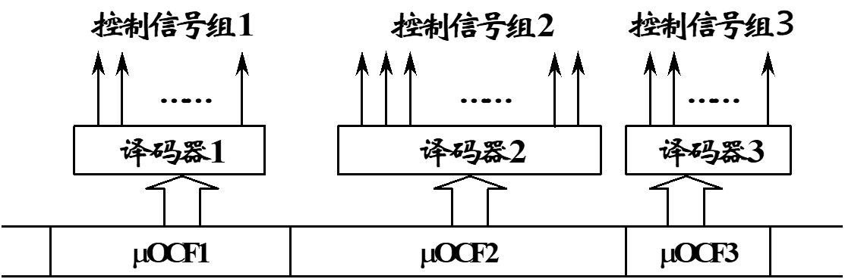
字段直接编码
将微操作控制字段划分为若干小字段，每个小字段单独编码，每段码点表示一种微命令，每段经译码后发出控制信号
显式编码
相容微操作：能同时进行的微操作。对应的微命令称为相容微命令。相容的微命令分在不同字段
互斥微操作：不能同时进行的微操作。对应的微命令称为互斥微命令。互斥的微命令分在同一字段
优点：微指令分段数越多，并行控制能力越强；微指令字较短，能压缩到不译法的1/2到1/3，节省了控存容量
缺点：增加译码电路，需开销一部分译码时间
已为大多数微程序控制的计算机所采用

Slide 29
字段间接编码
某些参与编码的微命令不能由一个控制字段直接定义，需要两个或两个以上的控制字段来定义
一个微命令字段可以表示多个微命令组，到底代表哪一组微命令，则由另一个专门的字段来确定
控制信号
控制信号
…
…
…
…
…
译码
译码
译码
隐式编码
字段 1
字段 2
…
字段 n
下地址
操作控制
优点：牺牲并行性、速度换取微指令字长的缩短，进一步节省控存容量。(意义不大！)
缺点：译码电路复杂，时间开销大
只限于局部场合使用

Slide 30
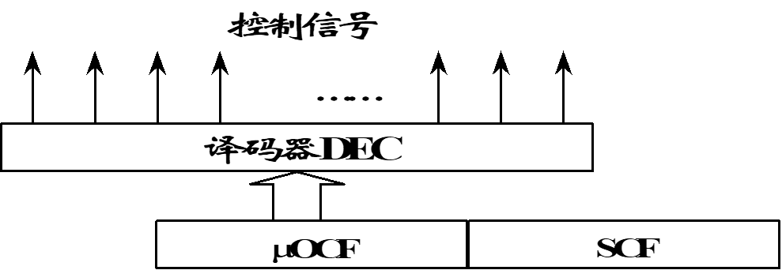
最短编码
将所有微命令统一编码，每条微指令只包含一个微命令，每次只产生一个微操作，通过译码器产生微操作控制信号
优点：微程序规整、直观，易于编制，微指令字长短
缺点很严重：
微程序长
硬件设备复杂，需要大量的译码电路和门电路
速度慢，每次只能产生一个微命令，难以提高微指令的执行速度
不实用

Slide 31
4. 微程序执行的第一个问题：微指令格式的设计
微指令格式：
µOP
µADD
常数(可选)
µOP：微操作码字段，产生微命令
µADD：微地址码字段，产生下条微指令地址
微指令格式设计风格取决于微操作码的编码方式
不译法(直接控制法)
字段直接编码(译)法
字段间接编码(译)法
最短(垂直)编码(译)法
水平型微指令风格
垂直型微指令风格

Slide 32
微指令格式的设计
水平型微指令
内涵：相容微命令尽量多地安排在一条微指令中
优点：微指令译码简单，能最大限度地表示微操作的并行性，编制的微程序短，微程序的执行速度较快，适合于较高速的场合
缺点：微指令字较长，编码空间利用率较低，且编制最佳水平微程序难度较大
水平型微指令是面向处理器内部控制逻辑的描述

Slide 33
微指令格式的设计
垂直型微指令
内涵：采用短格式，一条微指令只能控制一个微操作
优点：微指令字较短，编码空间利用率高，格式与机器指令类似，编写微程序容易
缺点：微程序长，微指令的并行微操作能力有限，微指令译码比较复杂，速度慢
垂直型微指令是面向算法的描述

Slide 34
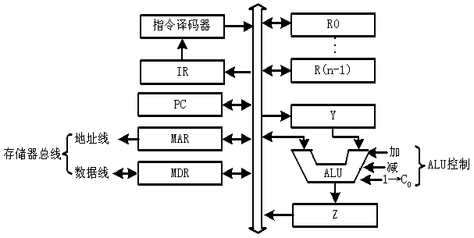
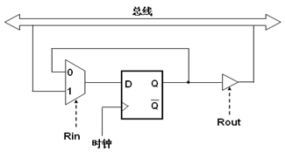
直接控制法和字段直接编码法举例
例：假定图1和2所示单总线数据通路有4个通用寄存器R0、R1、R2和R3， 16种ALU操作，主存和CPU间用异步方式通信，存取操作有Read和Write信号控制。每条指令结束时，都要执行一个公共操作，用来进行指令结束处理(如，查询是否有外部“中断”请求)，由控制信号End控制。分别写出采用直接控制法和字段直接编码法的微操作码格式。

Slide 35
直接控制法和字段直接编码法举例
例：假定图1和2所示单总线数据通路有4个通用寄存器R0、R1、R2和R3， 16种ALU操作，主存和CPU间用异步方式通信，存取操作有Read和Write信号控制。每条指令结束时，都要执行一个公共操作，用来进行指令结束处理(如，查询是否有外部“中断”请求)，由控制信号End控制。分别写出采用直接控制法和字段直接编码法的微操作码格式。
寄存器和总线间传送信号：
Rin：R0in, R1in, R2in, R3in, Yin, PCin, IRin
（疑问：为什么会互斥？）
Rout：R0out, R1out, R2out, R3out, Zout, PCout, MARout, MDRout
MRin：MARin, MDRin
ALU操作类型16种：add/sub/or/and/xor/…/mov
ALU进位信号1个：1→C0
暂存器Y清0信号1个：ClearY
存储器信号3个：Read、Write、WMFC
结束信号1个：End

Slide 36
直接控制法和字段直接编码法举例
直接控制法
µOP的长度 = 控制信号的总个数
ALU操作控制信号不是16个(是4个)，这是由ALU结构和功能决定的
共有17+4+1+1+3+1=27个控制信号(微命令)
微操作码字段共27位。某位为1，对应微命令有效;否则对应微命令无效

Slide 37
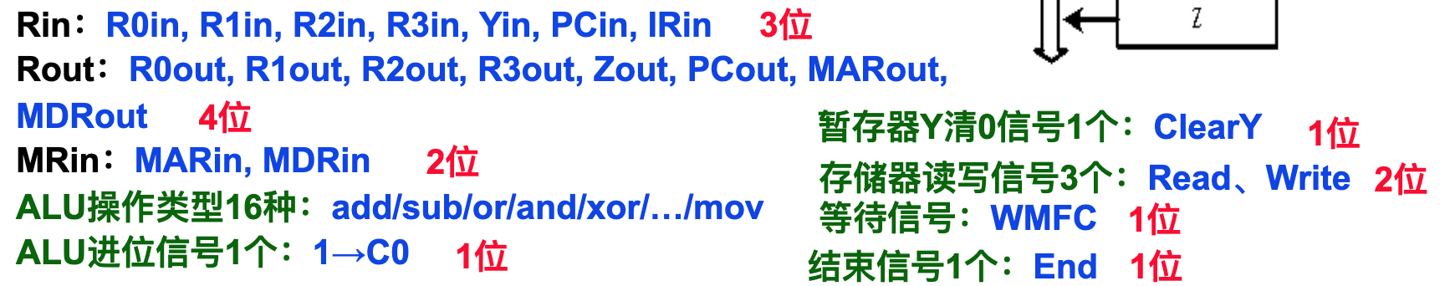
字段直接编码法举例
哪些微操作之间是互斥的？
Rout的信号之间：某时刻只能有一个寄存器输出到总线
ALU操作控制信号之间：某时刻ALU只能做一种操作
主存读/写信号：不能同时读和写存储器，有些节拍中可能没有读和写(No action)
如何分组？
按互斥关系分组：上述3个互斥组在3个不同字段中
可同时做，可能同时发生：如Rin，MRin
其余的需直接控制(无需编码)：如1→C₀，Clear Y， WMFC，END
共9组， µOP仅有4+4+2+3+2+1+1+1+1=19 位，比直接编码法少8位
9组中有5组进行了编码，执行微指令时需译码

Slide 38
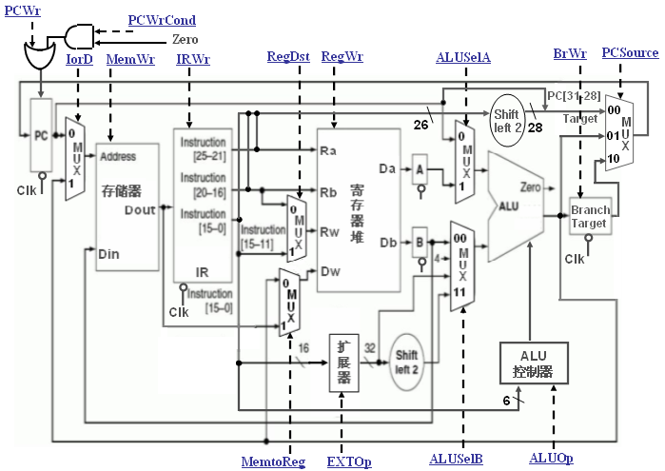
字段直接编码法举例
MIPS控制器数据通路控制信号的字段直接编码设计
可分8组：ALUop(2位), ALUSelA(1位), ALUSelB(2位), RegOP(2位: RegWr/RegDst/MemtoReg), MemOP(2位: MemWr/IorD/IRWr), ExtOp, BrWr, PCWrOP(2位: PCSource/PCWr/PCWrCond)

Slide 39
例：单周期数据通路对应的微操作码
Branch
Rd
Rt
Jump
Instruction
Fetch Unit
<21:25>
<0:15>
<16:20>
RegDst
Clk
<11:15>
1
Mux
0
Rs
Rt
ALUctr
Rt
Rs
Rd
Imm16
RegWr
5
5
5
MemWr
MemtoReg
busA
busW
Rw
Ra
Rb
Zero
32
32
32 32-bit
Registers
ALU
0
busB
32
Clk
0
32
Mux
Mux
32
WrEn
Adr
1
1
Data In
32
imm16
Extender
32
Data
Memory
Instr<15:0>
16
Clk
ALUSrc
ExtOp
采用不译法，则微操作码格式为：
RegWr
MemWr
ALUSrc
ALUctr
控制字(即：微指令)的长度等于控制信号(微命令)的总位数

Slide 40
4. 微程序执行的第二个问题：下条微地址的确定方式
微指令地址的产生方法有两种
顺序 - 转移(计数器)法：下条微指令地址隐含在微程序计数器μPC中
断定(下址字段)法：当前微指令中显式指定下条微指令地址

Slide 41
4. 微程序执行的第二个问题：下条微地址的确定方式
当前微指令执行结束后，下条要执行的微指令有三种情况
取指微程序首址：每条指令都要先执行“取指微程序”
某机器指令对应微程序的首条微指令：当执行完取指微程序的最后一条微指令，需根据当前指令的译码结果确定执行哪条指令所对应的微程序，然后转移到对应微程序的首条微指令执行
某个微程序执行过程中的一条微指令，又有三种情况：
顺序执行：按顺序取出下条微指令执行
无条件执行：无条件转到另一处微指令执行
分支执行：根据条件码或者指令操作码转移到不同微指令执行

Slide 42
有限状态机和微程序的对应关系
每条指令用一个微程序实现
微程序由若干微指令组成，每个状态对应一条微指令
取指令用专门的微程序实现，称之为取指微程序
2条
3条
问题：上述取指译码微程序包含几条微指令？ lw指令还有几条微指令？

Slide 43
4. 微程序执行的第二个问题：下条微地址的确定方式
下条微指令地址形成原理图
OP
IR
微地址
形成部件
微子程序入口
标志
分支
逻辑
…
多路选择
地址
选择
控制信号
+ 1
…
CMBR
转移方式
下址字段
CMAR
控存(CM)
地址译码

Slide 44
4. 微程序执行的第二个问题：下条微地址的确定方式
下条微地址的产生
顺序 - 转移方式
断定方式
1、顺序 - 转移方式
基本思想
用类似程序计数器PC产生当前机器指令地址的方法
设置一个微程序计数器µPC，指示当前微指令的地址
顺序执行微指令时，下条微指令地址由µPC加上一个增量来产生

Slide 45
4.1、顺序 - 转移方式
微指令结构
SCF
μ
OCF
BAF
BCF
控制字段
地址字段
转移
控制字
转移地址字段
BCF指出转移地址的来源
由BAF确定的地址
机器指令所对应的微程序的入口地址
微子程序的返回地址
BAF的位数决定转移范围大小和灵活性

Slide 46
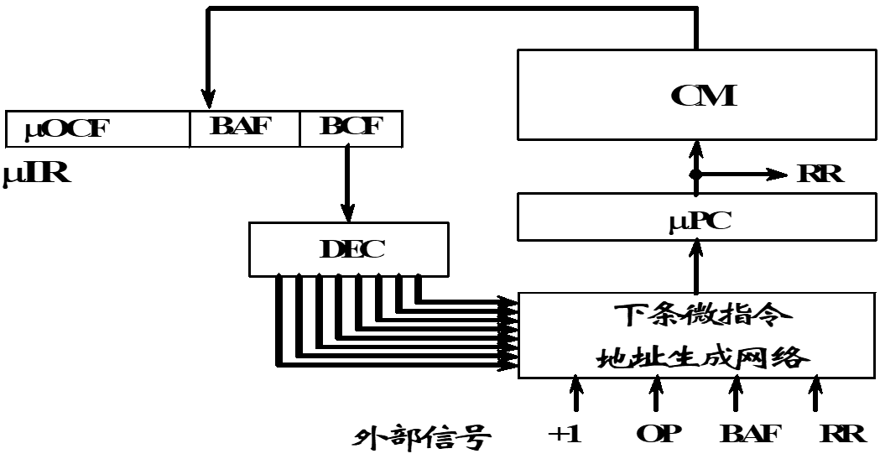
4.1、顺序 - 转移方式
控制原理图
优点
微指令中SCF字段较短，下条微地址产生机构比较简单
缺点
不利于解决两路以上的并行微程序转移，从而不利于提高微程序的执行速度
微程序在CM中的物理分配不方便

Slide 47
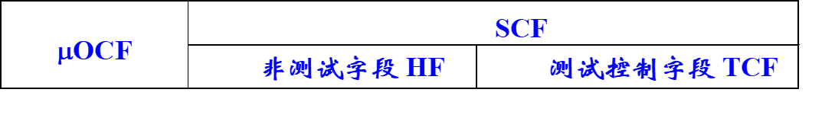
第二个问题：下条微地址的确定方式
2、断定方式
基本思想
下条微地址由微程序设计者直接指定，或者由微程序设计者指定的测试判别字段控制产生
微地址码结构
非测试地址HF 测试地址TF
微指令结构
转移的并行度
测试地址的位数确定了转移的并行度：n位为2^{n}路转移
优点
能以较短的SCF配合实现多路并行转移，提高微程序执行效率和执行速度
微程序在CM中分配物理空间方便、灵活
缺点
下条微地址码的生成机构比较复杂

Slide 48
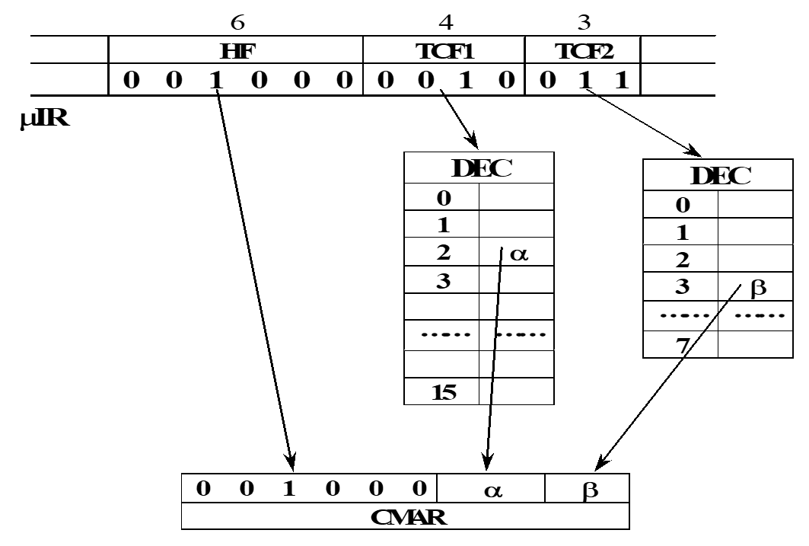
2、断定方式
例：具有两个测试字段的微地址码产生过程
计数器CT=0进行条件转移的微操作
进位CF=1进行条件转移的微操作
相应微指令具有4路并行转移功能

Slide 49
微程序设计和微代码
 |  | 控制信号阵列 |  |  |  |  |  |  |  |  |  | 微地址码
控存 地址 |  | 0 |  |  |  |  |  |  |  |  |  | 1
 |  | 0 | 1 | 2 | 3 | 4 | 5 | 6 | 7 | 8 | 9 | 0 | 1 | 2 | 3
0 | 0 | 1 | 1 |  |  |  | 1 |  |  |  | 1 |  |  |  | 1
 | 1 | 1 | 1 | 1 |  |  | 1 |  |  |  | 1 |  |  | 1
 | 2 | 1 | 1 |  |  |  | 1 |  | 1 | 1
 | 3 |  |  |  |  |  |  |  |  |  | 1 |  | 1 | 1 | 1
 | 4
 | 5 |  |  |  |  |  |  |  |  |  | 1 | 1 | 1 | 1
 | 6
 | 7 | 1 | 1 |  | 1 |  |  | 1 |  |  | 1 | 1
 | 8 | 1 | 1 | 1 |  |  | 1 |  |  |  | 1 | 1 |  |  | 1
0 | 9 |  |  |  |  |  | 1
控制信号有效的地方填“1”

Slide 50
指令的解释执行过程
MM
LOAD
ADD
STORE
用户程序和数据
可以修改
.
.
.
每条指令对应一段微指令构成的微程序
DATA
执行部件
CPU
控存
LOAD 微程序
ADD 微程序
STORE 微程序

Slide 51
微程序控制的工作原理
控存
N
N+1
取指周期
微程序
主存
N+1
N+2
N+2
…
P
P+1
对应LOAD
操作的微程序
P+1
P+2
P+2
N
用户程序
LOAD X
…
ADD Y
Q
Q+1
STORE Z
Q+1
Q+2
对应 ADD
操作的微程序
Q+2
Q+3
Q+3
N
…
K
K+1
对应 STORE
操作的微程序
K+1
K+2
K+2
N
…

Slide 52
微程序控制的工作原理
(1) 取指阶段
执行取指微程序
N CMAR
PC MAR
1 R
CM ( CMAR ) CMBR
…
N+1
N
1 0 0 0 0 1
由 CMBR 发命令
形成下条微指令地址 N + 1
( PC ) + 1 PC
Ad (CMBR ) CMAR
M ( MAR ) MDR
CM (CMAR ) CMBR
N+1
…
N+2
0 1 0 0 1 0
由 CMBR 发命令
形成下条微指令地址 N + 2
Ad (CMBR ) CMAR
MDR IR
CM (CMAR ) CMBR
…
N+2
0 0 1 0 0 0 0
由 CMBR 发命令

Slide 53
微程序控制的工作原理
(2) 执行阶段
执行 ADD微程序
OP ( IR) 微地址形成部件 CMAR
( Q CMAR )
CM ( CMAR ) CMBR
Ad ( IR ) (Rs)
1 MToR
由 CMBR 发命令
Q
…
Q+1
0 0 0 1 0 0 1
形成下条微指令地址 Q + 1
Ad (CMBR ) CMAR
Ad ( IR ) (Rt)
CM (CMAR ) CMBR
由 CMBR 发命令
Q+1
…
Q+2
0 1 0 0 0
形成下条微指令地址 Q + 2
Ad (CMBR ) CMAR
ADD
CM (CMAR ) CMBR
Q+2
0 0 0 0 0 0 0 … 1 0 … 0
Q+3
由 CMBR 发命令
形成下条微指令地址 Q + 3
ALU Rd
Ad (CMBR ) CMAR
CM (CMAR ) CMBR
Q+3
0 0 0 0 0 0 0 … 0 1 … 0
N
由 CMBR 发命令
形成下条微指令地址 N
Ad (CMBR ) CMAR
( N CMAR )

Slide 54
实例：IA-32处理器的实现
IA-32处理器适合用单周期控制器方式还是多周期控制器方式实现？
单周期控制器：
每条指令都按最复杂指令时间执行——指令执行效率低！
功能部件不能重复使用，对于一条具有多个复杂寻址的指令来说，可能要用到相当多个ALU——成本高！
多周期控制器：
每条指令执行时间可以不同，简单指令需要3~4个时钟周期，复杂指令需要几十个时钟周期——指令执行效率高！
功能部件可以在一条指令执行过程中重复使用，对于一条具有多个复杂寻址的指令来说，非常有好处——成本低！
流水线控制器

Slide 55
实例：IA-32处理器的实现
IA-32处理器适合用硬连线路控制器还是微程序控制器实现？
硬连线路控制器(Hardwired Control)：速度快，但无法实现复杂指令
微程序控制器(Microprogrammed control)：容易实现复杂指令，但速度慢
Intel从80486开始，采用了一种折中的方案
简单指令(数据通路中可一遍执行完的指令)用Hardwired Control
复杂指令用microcoded control，不需为复杂指令构造复杂的数据通路

Slide 56
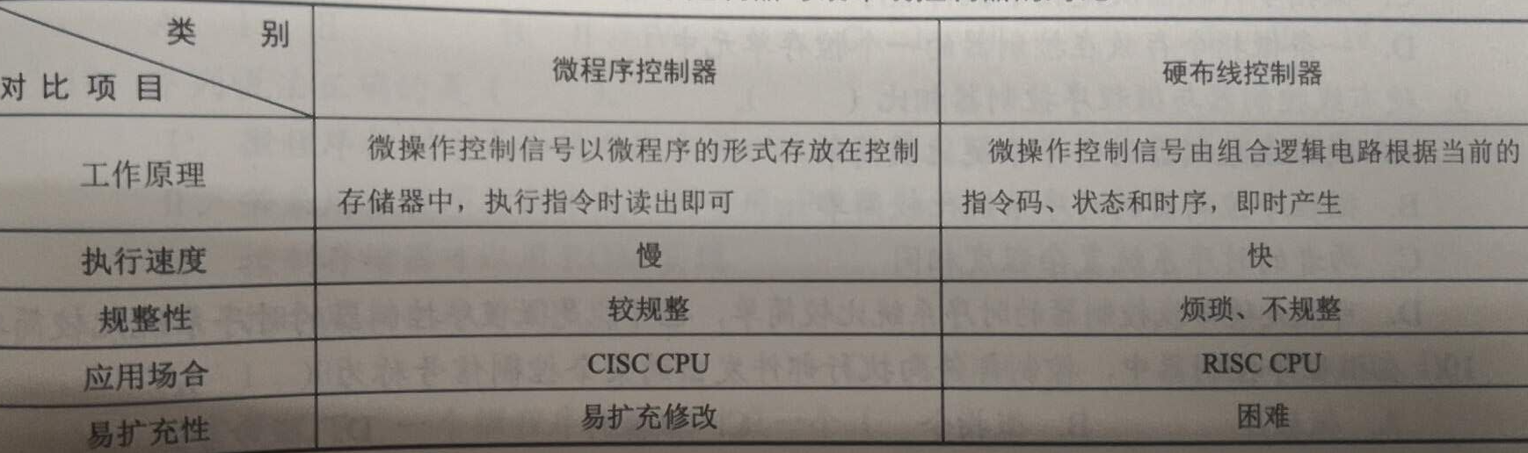
小结
硬连线路控制器优点：速度快，适合于简单规整指令集的数据通路；缺点：设计周期长、不灵活、不易修改和增删指令
微程序控制器优点：简化设计、灵活、易修改、易维护；缺点：速度慢

Slide 57
小结
微指令格式设计
微操作码字段大多采用字段直接编译法，将互斥微命令组合在同一个字段进行编码。这样，在缩短微指令字的同时，保证并行性，并避免同一周期出现两个不能同时执行的微命令的问题
下条微指令地址可采用顺序-转移(增量)法和断定法；都要解决分支问题。可增加一个“转移控制”信号来解决下条微地址的顺序控制问题

Slide 58
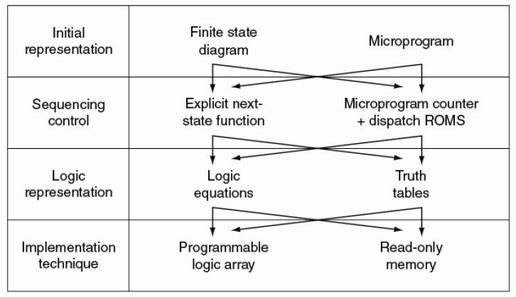
小结
硬连线路控制器和微程序控制器的实现比较

Slide 59
本章总结
CPU中的寄存器
用户可见寄存器(用户可使用)
通用寄存器：用来存放地址或数据，需在指令中明显给出
专用寄存器：用来存放特定地址或数据，无需在指令中明显给出
数据寄存器：专用于保存数据，可以是通用或专用寄存器
地址寄存器：专用于保存地址，可以是通用或专用寄存器。如：段指针、变址器、基址器、堆栈指针、栈帧指针等
标志(条件码)寄存器：部分可见。由CPU根据指令执行结果设定，只能以隐含方式读出其中位，用户程序(非内核程序)不能改变

Slide 60
本章总结
CPU中的寄存器
用户可见寄存器(用户可使用)
控制和状态寄存器(应用程序不可使用)
程序计数器PC
指令寄存器IR
存储器地址寄存器MAR
存储器缓冲(数据)寄存器 MBR / MDR
程序状态字寄存器PSWR
临时寄存器：用于存放指令执行过程中的临时信息
其他寄存器：如，进程控制块指针、系统堆栈指针、页表指针等

Slide 61
本章总结
指令执行过程
取指、译码、取数、运算、存结果、查中断
指令周期：取出并执行一条指令的时间，由若干机器周期组成
机器周期：完成一个基本操作的时间，一般由几个时钟周期组成
时钟周期：CPU中用于信号同步的信号，是CPU最小时间单位
传统处理器中，一个指令周期由多个机器周期组成，一个机器周期由多个时钟周期组成

Slide 62
本章总结
数据通路的定时方式
现代计算机都采用时钟信号进行定时
时钟有效信号一到，数据通路中的状态单元开始写入信息
若状态单元每个周期都更新信息，则无需加“写使能”控制信号，否则需加“写使能”控制信号，以使必要时控制信息写入
数据通路中信息的流动过程
每条指令在取指令阶段和指令译码阶段都一样
每条指令功能不同，在数据通路中所经的部件和路径可能不同
数据在数据通路中的流动过程由控制信号确定
控制信号由控制器根据指令代码来生成

Slide 63
本章总结
控制器的两种实现方式
有限状态机描述方式
每个时钟周期包含的控制信号值的组合看成一个状态，每来一个时钟，控制信号就会有一组新的取值，即一个新的状态
所有指令的执行过程可用一个有限状态转换图来描述
用一个组合逻辑电路生成控制信号，用状态寄存器实现状态之间的转换
称为组合逻辑电路设计方式
实现的控制器称为硬连线控制器
微程序描述方式

Slide 64
本章总结
控制器的两种实现方式
有限状态机描述方式
称为组合逻辑电路设计方式
实现的控制器称为硬连线控制器
微程序描述方式
每个时钟周期包含的控制信号值的组合看成是一个0/1序列，每个控制信号对应一个微命令，控制信号取不同值，就发出不同微命令
若干微命令组成一个微指令，每条指令所包含的动作就由若干条微指令来完成，每来一个时钟，执行一条微指令
每条指令执行时，先找到对应微程序的第一条微指令，然后按照特定的顺序取出后续的微指令执行
实现的控制器称为微程序控制器

Slide 65
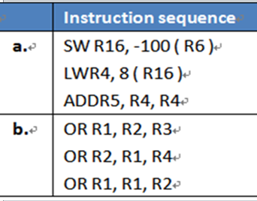
补充：流水线数据相关性分析实例
例1：考察基本的MIPS5级流水线中，执行如下指令序列时，请回答下列问题：
指出是否存在数据冒险？属于何类型的数据相关？
若没有转发机制，则如何增加NOP指令来消除数据冒险？
若有全转发机制，是否全部解决数据冒险？若没有，则如何增加NOP指令来消除数据冒险？

Slide 66
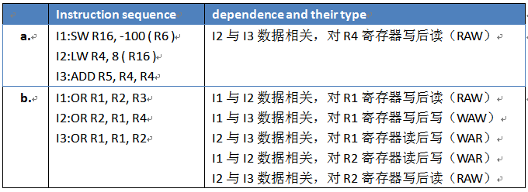
流水线数据相关性分析实例
指出是否存在数据冒险？属于何类型的数据相关？

Slide 67
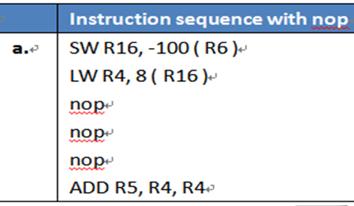
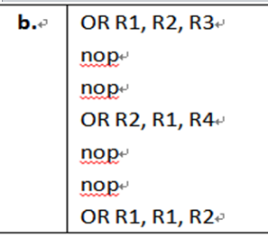
流水线数据相关性分析实例
若流水线没有转发机制，则如何增加NOP指令来消除数据冒险？
分析：在五级流水中，只有RAW会引起冒险，需要插入nop指令。如果约定寄存器堆操作是前半周期写，后半周期读，则只需插入2个nop指令；否则，需要插入3个nop指令。

Slide 68
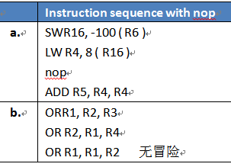
流水线数据相关性分析实例
若流水线具有全转发机制，是否全部解决数据冒险？若没有，则如何增加NOP指令来消除数据冒险？
分析：对于带全转发的流水线，冒险只存在于LOAD指令的后续指令的RAW冒险，而这类冒险是转发技术所不能解决的，需要插入一个nop指令。

Slide 69
补充：流水线分析实例
比较单周期、多周期和 流水线控制方式的性能
例2：假定相关功能单元的延迟如下：
访存时间为200ps
ALU操作时间为100ps
寄存器文件读写延时为50ps
对于流水线方式下，假定：一半的Load指令之后紧跟着使用该Load执行结果的指令；分支错误预测的开销为1个时钟周期，设1/4的分支指令预测错误；跳转指令总会产生一个时钟周期的延迟，也就是消耗两个时钟周期。忽略其他的冒险问题。
若使用的SPECint2000的指令比例是：25% load指令，10% store指令，11% branch指令，2% jump指令，52% ALU指令。
试比较单周期、多周期和流水线控制方式的性能。

Slide 70
补充：流水线分析实例
对于单周期设计，这将产生时钟周期是：
200+50+100+200+50=600(ps)
对于多周期设计，指令分布如下： 25% load指令，10% store指令，11% branche指令，2% jump指令，52% ALU指令。其平均CPI为：
5*25%+4*10%+4*52%+3*11%+3*2%= 4.12
多周期数据通路必须与功能单元最长的时间延时相同，即为200ps。其产生的时钟周期是：200*4.12=824ps

Slide 71
补充：流水线分析实例
对于流水线设计，若存在load_use数据相关需2个时钟周期，而不存在相关性只需1个时钟周期，故load指令执行的时钟周期数平均为1.5；若分支指令正确预测需1个时钟周期，而错误预测需2个时钟周期，故分支指令执行的时钟周期数平均为1.25；跳转指令需2个时钟周期；store和ALU指令的执行时间都是1个时钟周期。其平均CPI为：
1.5*25%+1*10%+1*52%+1.25*11%+2*2%=1.17
流水线的时钟周期必须与功能单元最长的时间延时相同，即为200ps。其产生的时钟周期是200*1.17=234ps

Slide 72



谢 谢！

